Slide 1



Slide 2


Slide 3
Em thấy bài hát nói về mùa gì?
Em có thích mùa hè không?

Slide 4










PPT LH9

Slide 5

HĐ1: Kể về điều đáng nhớ nhất trong kì nghỉ hè của em

Slide 6
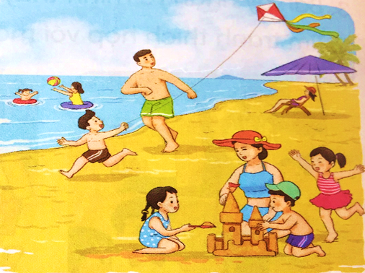
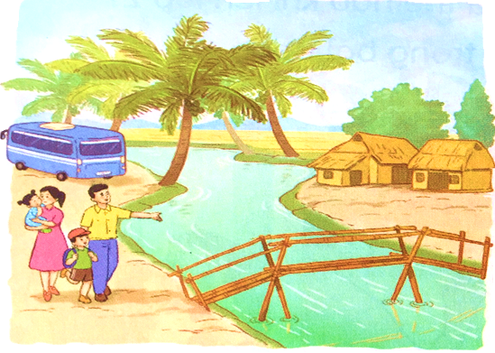
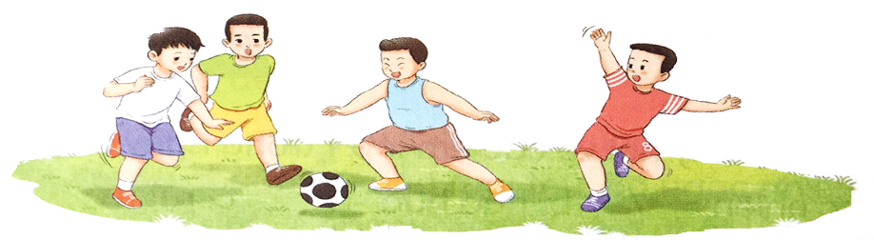
Quan sát các bức tranh sau:
1
2
3

Slide 7


Tranh vẽ cảnh ở đâu?
Trong tranh có những ai?
Mọi người đang làm gì?

Slide 8
1
Tranh vẽ cảnh cả nhà về thăm quê, mọi người có lẽ vừa xuống xe ô tô đi về phía cầu bắc qua con kênh nhỏ.

Slide 9
Tranh vẽ cảnh bãi biển, mọi người tắm biển, xây lâu đài cát, thả diều,...
2

Slide 10
Tranh vẽ các bạn trai chơi đá bóng cùng nhau rất vui vẻ.
3

Slide 11
Theo em, các bức tranh muốn nói về các sự việc diễn ra trong thời gian nào?
Các bức tranh muốn nói về các sự việc diễn ra trong kì nghỉ hè

Slide 12
Các em hãy kể về kì nghỉ hè vừa qua của mình theo các câu hỏi gợi ý dưới đây:
a. Nghỉ hè em được đi đâu?
b. Em được tham gia những hoạt động nào?
c. Em nhớ nhất điều gì?

Slide 13



Slide 14

Cách chơi
Cách chơi
1 bạn làm phóng viên phỏng vấn, bạn còn lại sẽ nói về điều đáng nhớ nhất trong kì nghỉ hè của mình. Sau đó đổi lại vai trò.

Slide 15
HĐ2: Em cảm thấy thế nào khi trở lại trường sau kì nghỉ hè?

Slide 16


Nhớ lại những ngày sắp kết thúc kì nghỉ hè, nhớ lại suy nghĩ, cảm xúc của mình trong những ngày đầu trở lại trường đi học.

Slide 18


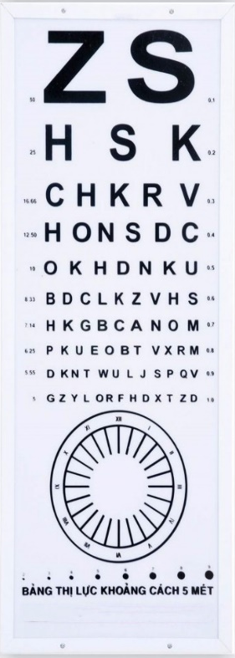


1 bạn làm phóng viên phỏng vấn, bạn còn lại sẽ nói về cảm xúc của mình trong những ngày đầu trở lại trường đi học. Sau đó đổi lại vai trò.

Slide 19




Slide 20
Viết 2 -3 câu hoặc vẽ tranh về kì nghỉ hè của em..

Slide 21







Bài làm mẫu
Nghỉ hè, em được bố mẹ cho về quê thăm ông bà nội. Ở đây, em được ông bà đưa đi thăm nhà các cô chú họ hàng. Mỗi buổi chiều, ông lại đưa em đi thả diều trên cánh đồng. Em rất thích được về quê chơi.

Slide 22
Bài làm mẫu
Kì nghỉ hè vừa rồi em được tham gia vào đội bóng của khu phố. Chiều nào chúng em cũng luyện tập đá bóng rất chăm chỉ. Em rất thích đá bóng, em mong mùa hè nào em cũng được tham gia vào đội bóng.

Slide 23

………..
……….

Slide 24


